Slide 1
大纲
项目成员介绍
项目概况介绍
功能摸块介绍
开发工具介绍
开发中遇到的问题
经验和收获
学生项目答辩

Slide 2
网上订餐系统制作学员
组长：田飞
副组长：黄敬仁
成员：潘云
韩超男
余秀婷
车光磊
陈璐
涂禹天

Slide 3

项目概况介绍
网上订餐系统是一款在pc平台下运用纯Jee技术开发的一款软件。他主要由两部分组成，前台主要由显示主界面以及菜单副界面组成。后台主要由数据的获取，处理及传输。
学生项目答辩

Slide 4
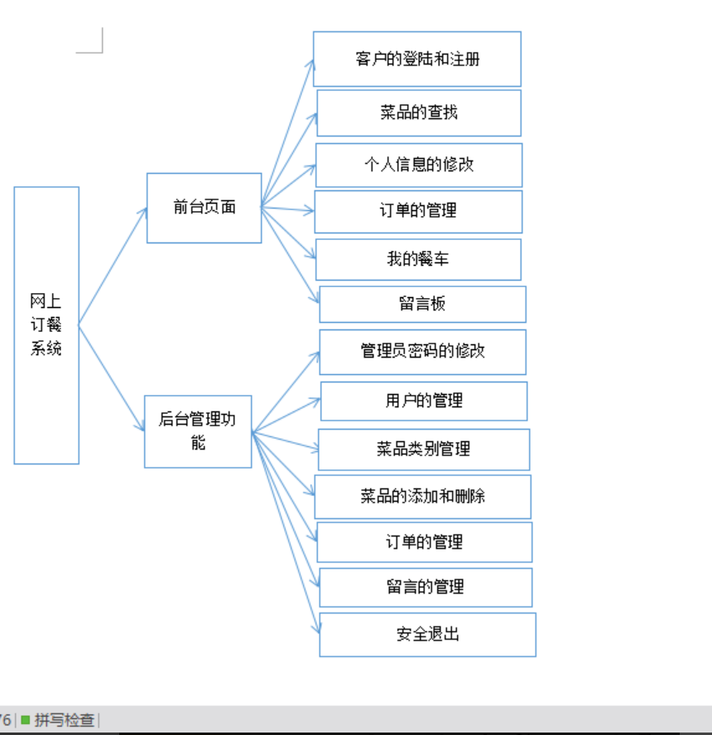
系统功能图

Slide 5

功能模块介绍（1）
后台登录界面

Slide 6
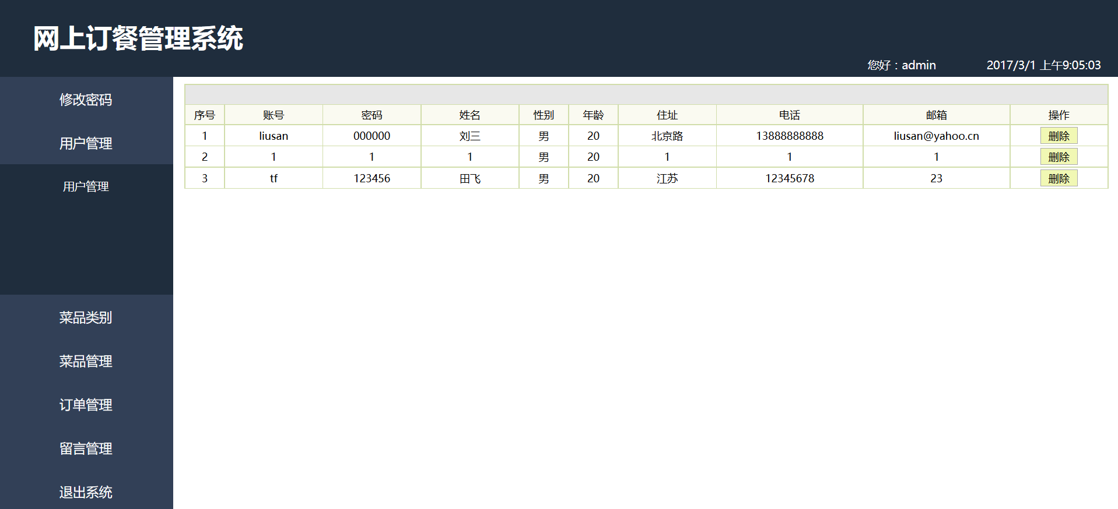
后台功能模块介绍（2）
学生项目答辩

Slide 7
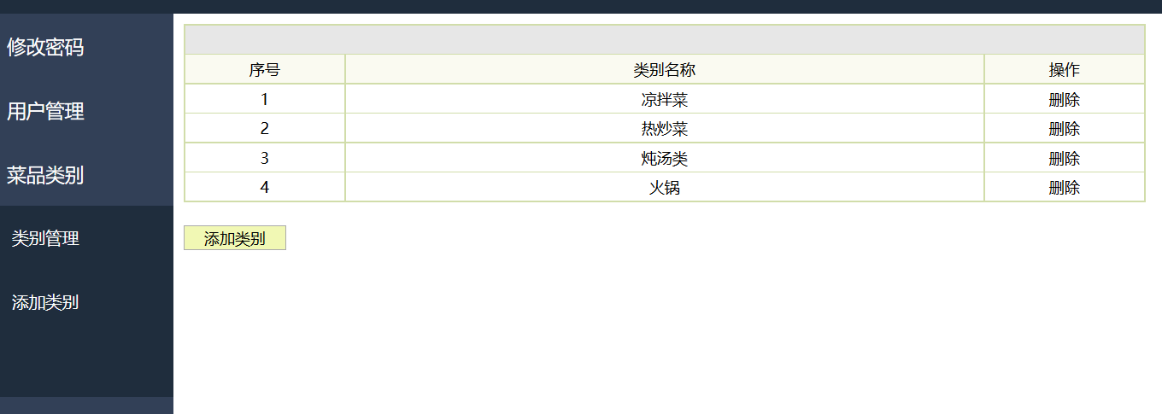
后台功能模块介绍（3）
菜品类别功能
学生项目答辩

Slide 8
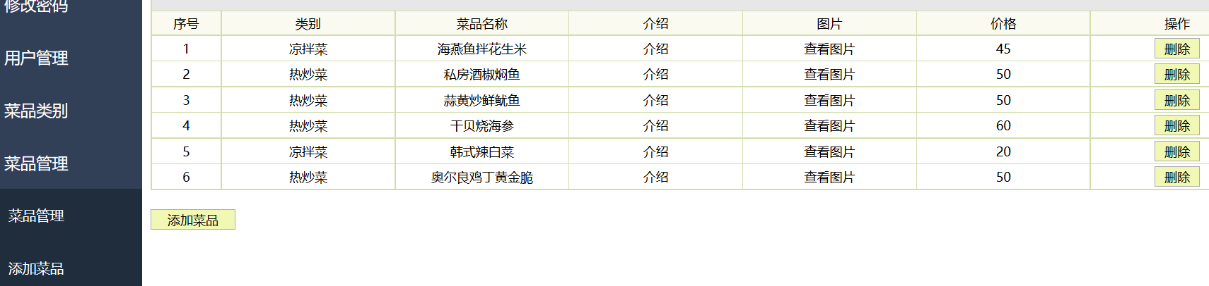
后台功能模块介绍（4）
菜品管理功能

Slide 9
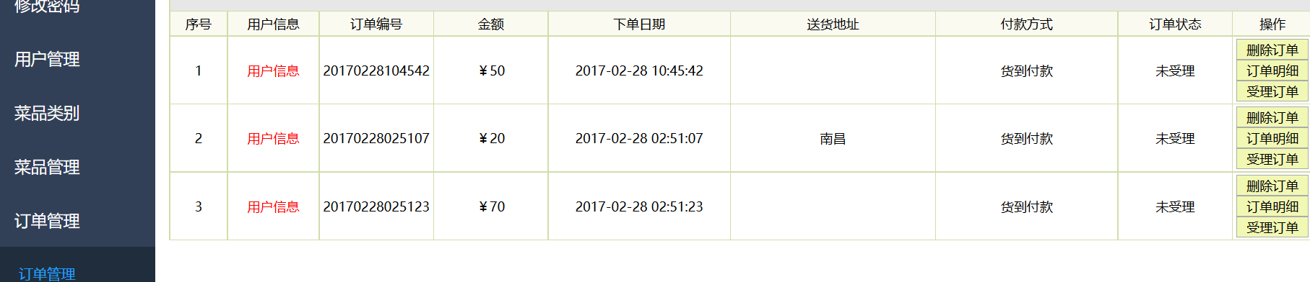
后台功能模块介绍（5）
订单管理功能

Slide 10
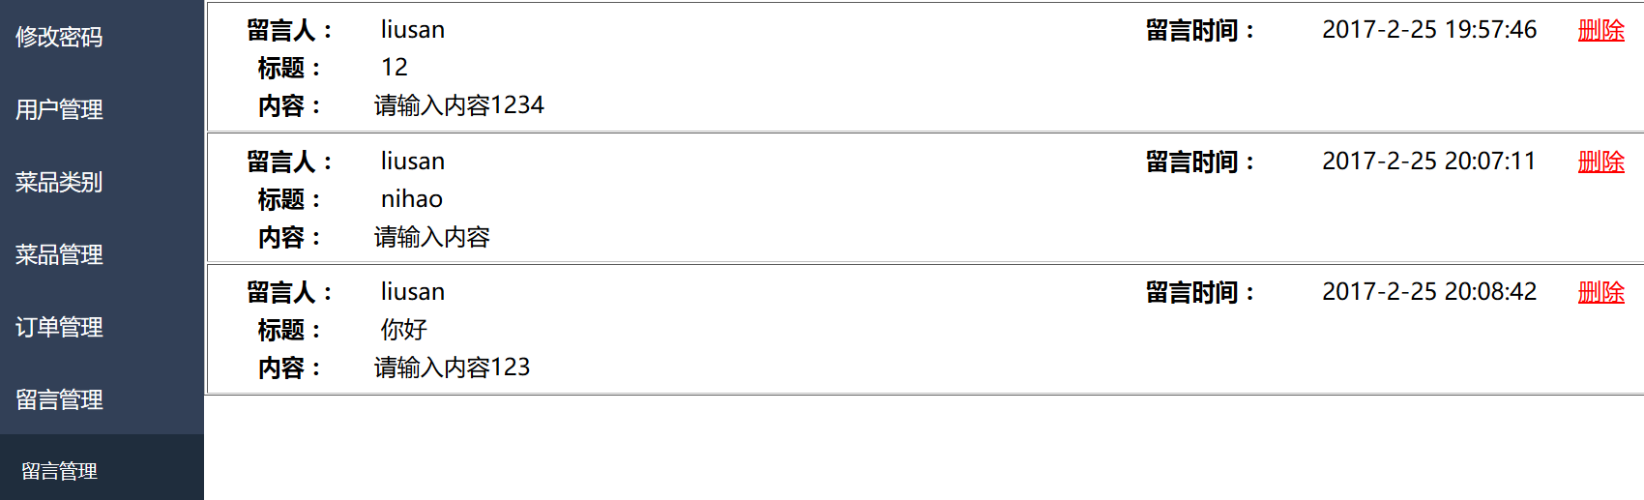
后台功能模块介绍（6）
留言板功能

Slide 11
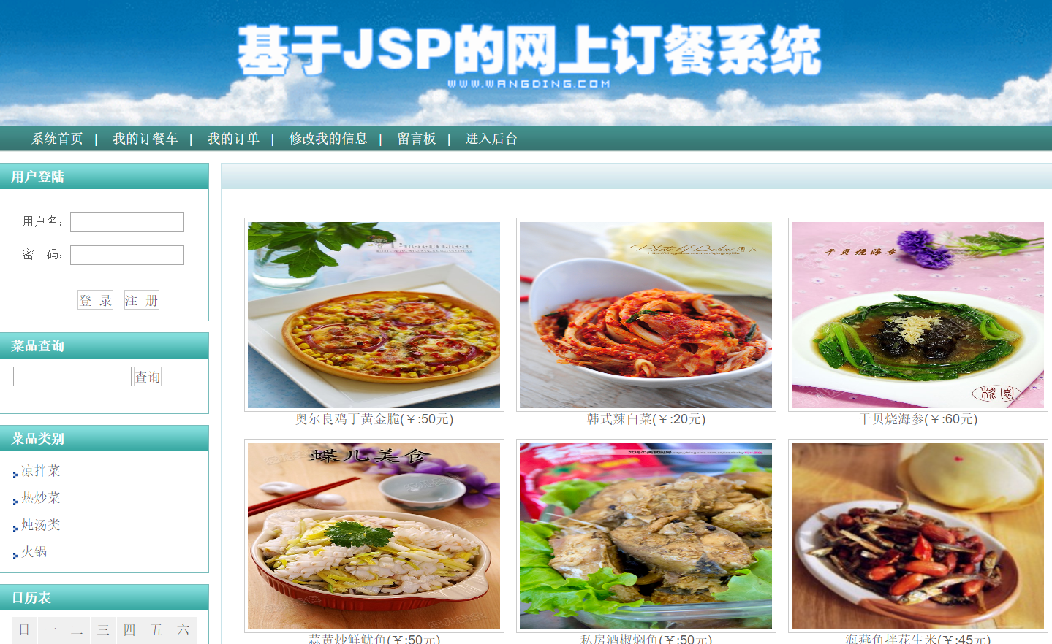
前台功能模块介绍（7）
前台页面

Slide 12
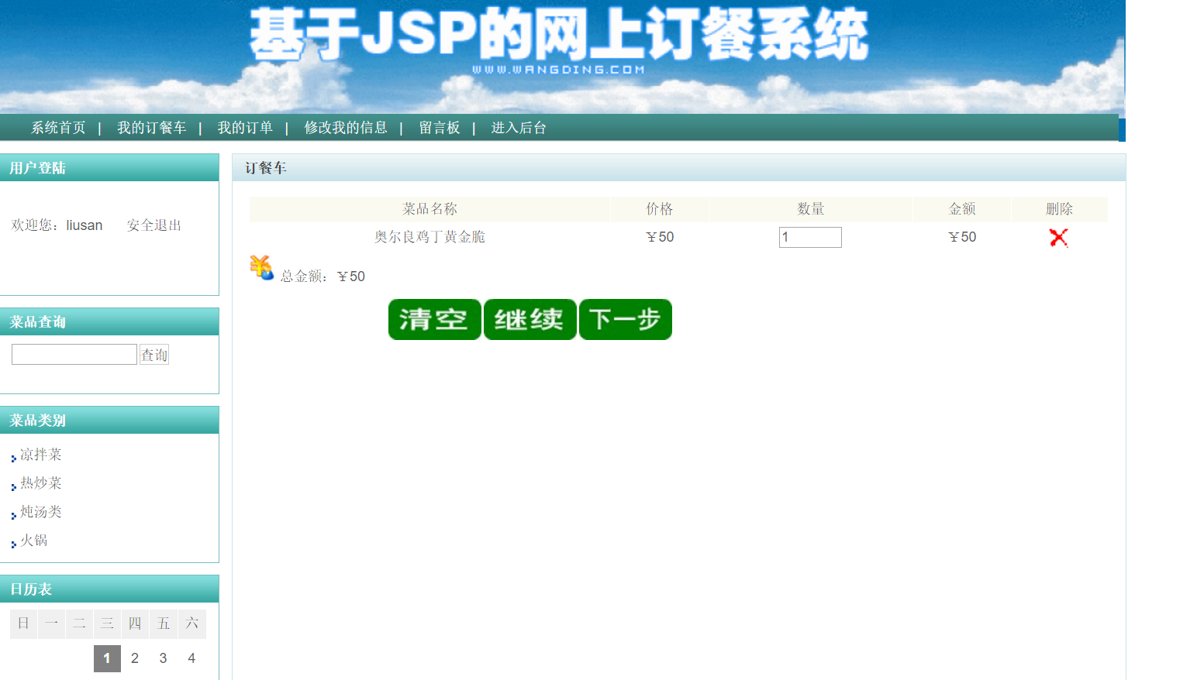
前台功能模块介绍（8）
我的餐车功能

Slide 13
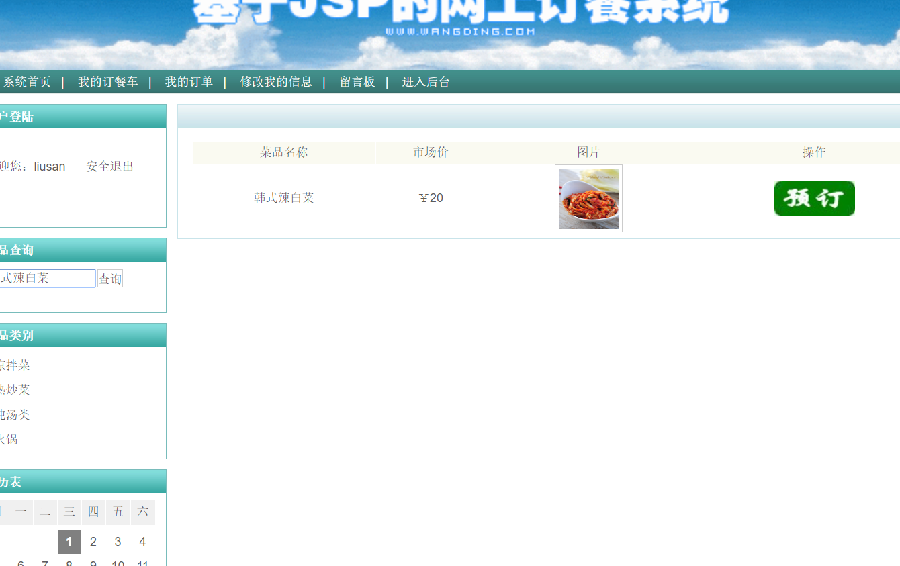
前台功能模块介绍（9）
菜品查询功能

Slide 14
关于我们
不要怂，就是干。翻水水那是不可能的。
田飞：数据库的设计，搜索功能，系统的整合，测试
黄敬仁：后台登陆页面，后台管理员页面，素材的搜集，安全退出功能，系统的整合
余秀婷：素材的收集，前台留言板功能，后台留言的管理
韩超男：前台页面的设计，管理员的管理功能，软件测试
潘云：用户管理功能，菜品管理功能，系统整合
陈璐：菜品类别管理功能，菜系管理功能，素材的收集
涂禹天：模型层的建立和hibernate的配置使用，我的餐车功能，系统整合
车光磊：前台用户登陆注册，后台订单管理功能
以上顺序不是按照所完成的任务的多少排序的

Slide 15
开发工具及语言介绍
我们是在windows10平台下，使用纯JAVA语言进行编写及运用的。
我们使用myeclipse工具进行编写的。
数据库我们使用的是开源的mysql数据库
学生项目答辩

Slide 16
开发中遇到问题
非技术问题
对于第一次在一个团队中进行这样的合作开发，我们在分工合作等很多方面都存在一些不默契的时候。这导致开发效率底下，不能留有足够的时间解决其中遇到的一些问题。
技术问题
我们在开发过程中遇到了数据无法显示的问题，后来发现是hibernate配置的问题。遇到服务器无法运行的问题，后来发现是端口冲突了。还遇到了乱码问题，后来发现是没有设置成统一的编码格式
学生项目答辩

Slide 17
经验和收获
这次课程设计，在老师的悉心指导，耐心陪伴下，我们对于jee平台的应用更加熟悉。对于我们在书本上学习到的知识得到印证与检验！并且使我们对于软件开发的整体流程得到深刻的认识与体验！
学生项目答辩

Slide 18
总结
我们有不足，但是在这短短的两个里面，我们是团结的，我们是优秀的。通过这两个星期的课程设计，我们基本了解了软件开发的基本流程，学到了在课堂上没有的东西，也了解到团结、合作的重要性。这两个星期的课程设计是我们踏入社会最重要的一课。
世上无难事、只要肯攀登

Slide 19
谢谢欣赏！

